Slide 1
Redução de churn
A3Data e Empresa de telecomunicações

Slide 2
Agenda

Slide 3
Agenda
Apresentação do desafio
Roadmap de entregas
Detalhamento do processo utilizado
Hipóteses levantadas e alinhamentos
Análise exploratória
Insights e sugestão de ações
Estimativa de impacto

Slide 4
Apresentação do desafio

Slide 5
Apresentação do desafio
A empresa-cliente de telecomunicações está enfrentando um problema de churn (saída de clientes)
Como a empresa incorre em um alto custo de instalação por cliente, é importante reduzir essa rotatividade

Slide 6
Roadmap de entregas

Slide 7
Roadmap de entregas
Reunião de kick-off e coleta de dados
Implementação do modelo preditivo/solução
2 semanas
Início do projeto
Final do projeto
2 semanas
Diagnóstico e alinhamento sobre solução
Estamos aqui!

Slide 8
Detalhamento do processo utilizado

Slide 9
Detalhamento do processo utilizado
Base de dados em .CSV com dados de 101 clientes ativos e inativos
Processamento dos dados e análise exploratória, identificando padrões e tendências e gerando insights para o negócio
Implementação de um modelo de análise textual (BERT) para classificar os comentários, colaborando diretamente na previsão de churn

Slide 10
Hipóteses utilizadas e alinhamentos

Slide 11
Hipóteses utilizadas
Com apenas 4 casos de churn, não é possível desenvolver um modelo preditivo de alto desempenho
Por isso, iremos classificar os clientes com base no potencial de churn (alto ou baixo potencial) por meio da análise dos comentários realizados
Comentários com teor mais negativo indicam maior probabilidade de churn
Se identificados com antecedência, 50% dos churns são evitáveis

Slide 12
Alinhamentos
As hipóteses que embasam nosso modelo são lógicas, mas não garantem 100% de precisão (clientes que reclamam e não cancelam e clientes que cancelam sem reclamar não são bem capturados pelo modelo atual)
Por isso, vamos combinar os resultados do modelo com os insights da análise exploratória para gerar recomendações acionáveis mais robustas!

Slide 13
Alinhamentos
Temos a possibilidade de implementar um modelo mais robusto de previsão
Mas, para isso, são necessários mais dados, principalmente de clientes inativos
Recomendamos o seguinte curso de ação:
Caso haja mais dados disponíveis, realizamos a implantação do modelo mais robusto na próxima etapa
Caso contrário, seguimos com o modelo atual

Slide 14
Análise exploratória

Slide 15
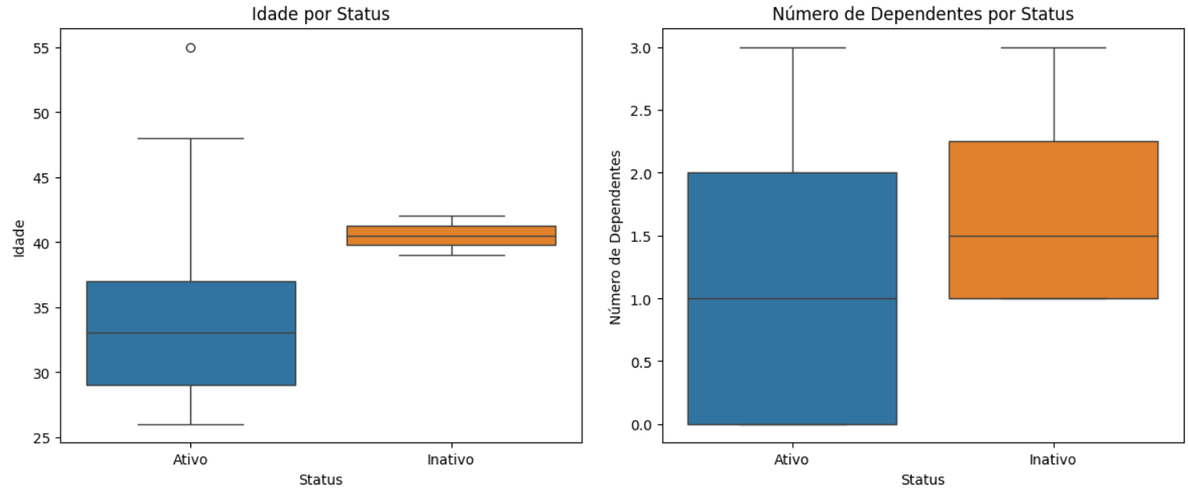

Slide 16
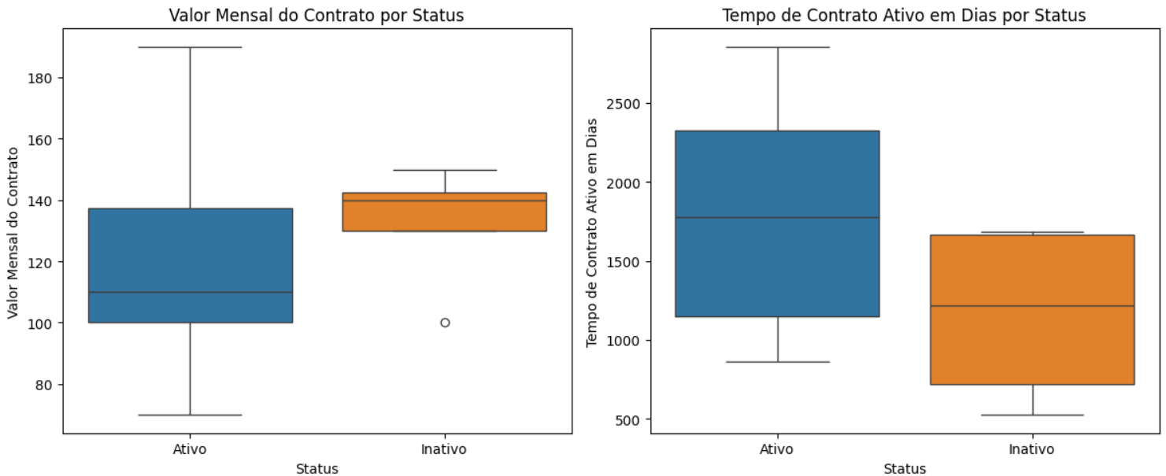

Slide 17
Análise exploratória - Variáveis quantitativas
Os clientes inativos da base atual possuem características que os distinguem dos clientes ativos. Em geral:
Idade mais elevada;
Maior número de dependentes;
Valores contratados mais altos;
Menor tempo de contrato ativo;
Maior número de reclamações

Slide 18
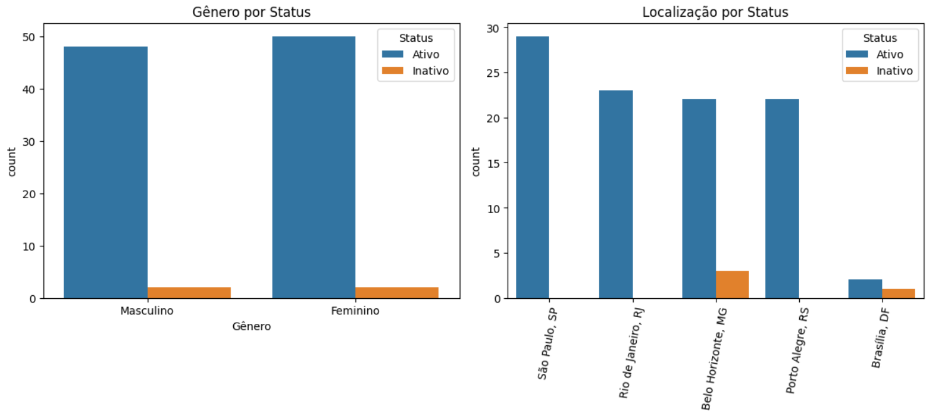

Slide 19
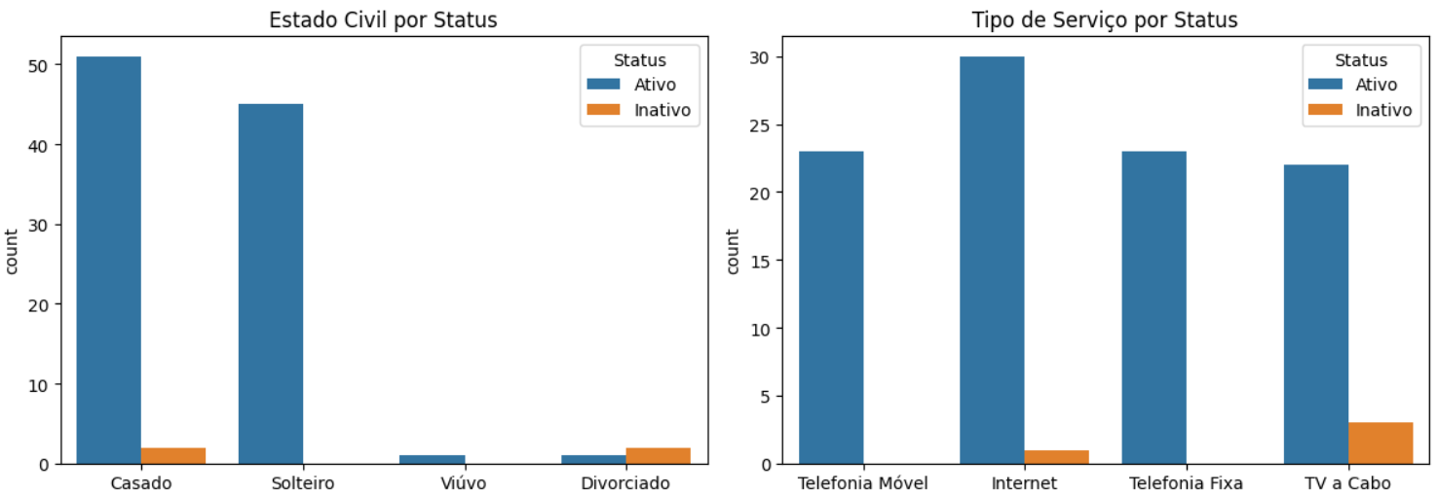

Slide 20
Análise exploratória - variáveis qualitativas
Além das características anteriores, os clientes inativos também apresentam
representatividade relativa maior em MG e DF
predominância do serviço de TV a cabo

Slide 21
Insights e sugestão de ações

Slide 22
Insights
A partir da análise exploratória, podemos extrair insights importantes:
definição do perfil geral dos clientes inativos
identificação de padrões:
maior representatividade relativa em MG e DF: há algo de diferente em termos da qualidade do serviço prestado, infraestrutura ou tipo de operação que explique isso?
maioria dos clientes inativos eram do serviço de TV a cabo, com um valor de fatura mensal maior que a média: há alguma dificuldade com fornecedores externos de conteúdo dos planos mais caros ou algum diferencial dos planos premium que explica esse comportamento?
Inconsistências na base de dados foram identificadas e é recomendado corrigi-las

Slide 23
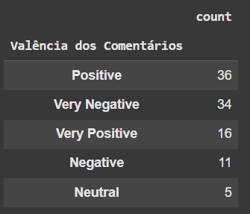
Insights
A partir do modelo de análise textual, obtivemos a seguinte tabela:
Apesar de termos apenas 4 clientes inativos, temos 45 comentários negativos. Os clientes que deixaram comentários negativos, mas não rescindiram o contrato, tem alta probabilidade de churn!

Slide 24
Sugestão de ações
Analisar profundamente as questões levantadas pela análise exploratória de dados em relação à localização (principalmente MG e DF) e ao tipo de serviço prestado (TV a cabo) buscando identificar ineficiências e gargalos que possam ocasionar a insatisfação dos consumidores
Acompanhar com maior proximidade os clientes que ainda estão ativos mas que deixarem comentários negativos, buscando obter feedback e evitar que o cliente se torne churn, implementando as sugestões seguindo uma estratégia de melhoria contínua

Slide 25
Estimativa de impacto

Slide 26
R$28.257,48
DE ECONOMIA EM UM ANO
*Considerando que, dos 41 clientes ativos identificados com alto potencial de churn, 50% deles poderiam se tornar churn, mas, por terem sido identificados antes, não irão rescindir o contrato e continuarão gerando receita (que seria perdida, caso houvesse churn)

Slide 27
Muito obrigado!
Momento de Q&A

